Slide 1
Caso de teste | CT002.001 - Cadastro com CPF/CNPJ e senha
Nome do projeto | Life Green
História | Tela cadastro
Versão testada | 1.0
Status | Passou
Observação | Foi utilizado um protótipo de uma aplicação criada em Python focada em realizar cadastro de usuário para a realização deste teste

Slide 2
Projeto Life Green – CENÁRIOS DE TESTE
Validar tela cadastro
CT002.001 - Cadastro com CPF/CNPJ e senha
Dado que o usuário não tenha cadastro
quando ele clicar na opção de realizar cadastro
então o sistema deverá abrir um formulário de cadastro para o mesmo.

Slide 3
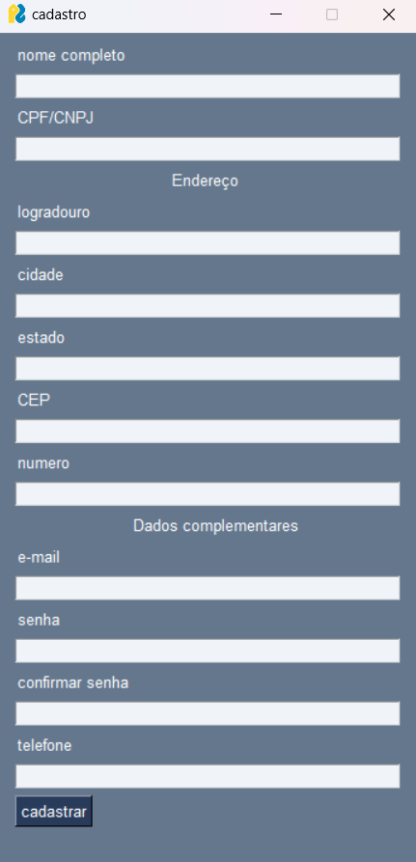
Tela de cadastro

Slide 4
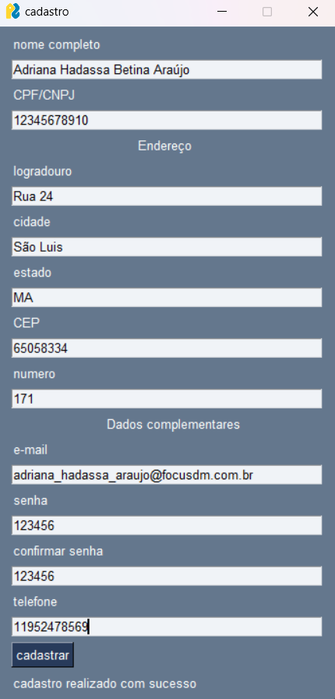
Cadastro realizado com sucesso após inserir os dados corretamente

